Slide 1
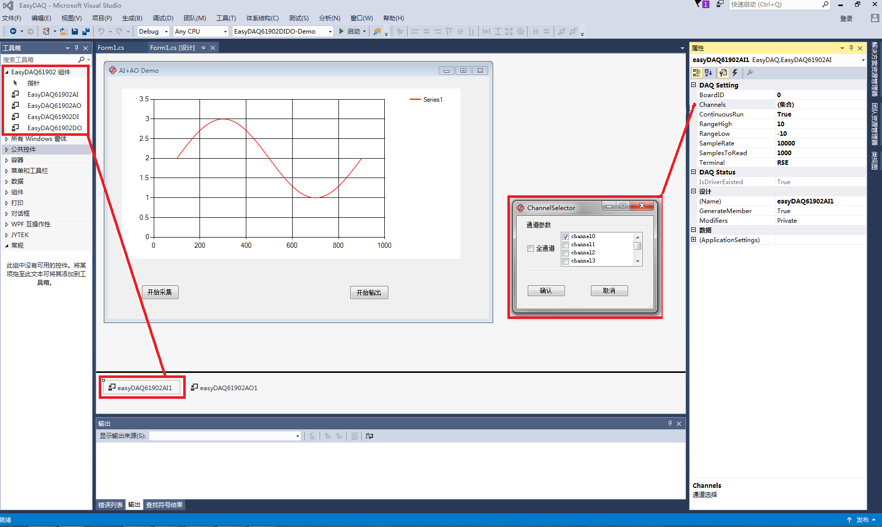
EasyDAQ - 简单易用、快速上手
2.属性配置
1.拖拽组件

Slide 2
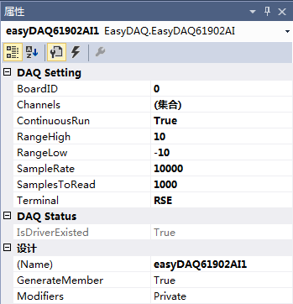
easyDAQ61902AI
属性
参考右图
方法
ReadData()
ReadData(int channelIndex)
（多通道读取，不需要输入实参，单通道读取需要配置通道号）
Start()（连续采集时调用Start方法开始DataReceived事件）
Stop()
使用方法
在属性窗口配置硬件及输出波形参数
有限点采集和连续采集两种模式
调用easyDAQ61902AI1.ReadData()方法
连续采集时双击组件生成DataReceived事件响应

Slide 3
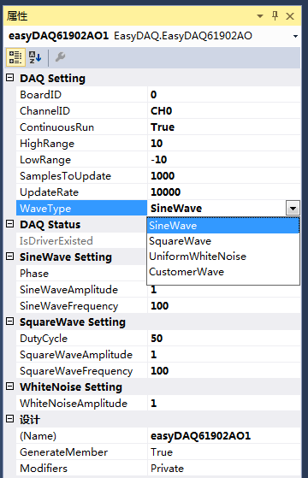
easyDAQ61902AO
属性
参考右图
方法
WriteData()
WriteData(double[]writeValue)
（在属性窗口配置的波形，不需要输入实参，自定义波形需要输入实参）
使用方法
在属性窗口配置硬件及输出波形参数，可选择正弦波，方波，白噪声，或自定义波形输出
有限点输出和连续环绕输出两种模式
调用easyDAQ61902AO1.WriteData()方法
支持三种波形选择，以及自定义波形输出

Slide 4
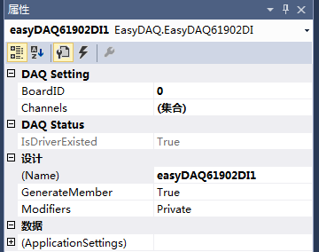
easyDAQ61902DI
属性
参考右图
方法
ReadData() （不需要输入实参）
Start()（连续采集时调用Start方法开始DataReceived事件）
Stop()
使用方法
在属性窗口配置硬件及输出波形参数
调用easyDAQ61902DI1.ReadData()方法
连续采集时双击组件生成DataReceived事件响应

Slide 5
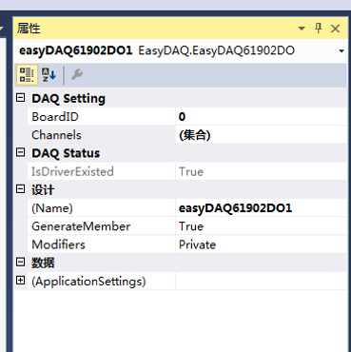
easyDAQ61902DO
属性
参考右图
方法
WriteData(bool[]writeValue) （需要输入实参）
使用方法
在属性窗口配置硬件
调用easyDAQ61902AO1.WriteData()方法

